Slide 1
青溪國小特色課程簡介 （創造力教育、雙語課程）
二年級

Slide 2
特色課程之創造力課程
中年級
智高機器力學
低年級
木作課程
高年級
程式設計、3D列印
Be a Flow(福樂)Maker(自造者)
建置木作教室
設立智高創客教室
購置3D列表機
藝術與人文
自然與科技
創造力與行動力

Slide 3
小雞筆筒
相關學習領域：生活課程、自然科學
美學原理：幾何造型、簡約之美
教學時間：上學期4—5節
使用教具：老樹根魔法木工坊提供教案及教材
教學目標：
1 、能了解木頭黏合特性
2 、能理解幾何造型
3 、能訓練造型能力，彩繪出筆筒獨特的造型

Slide 4
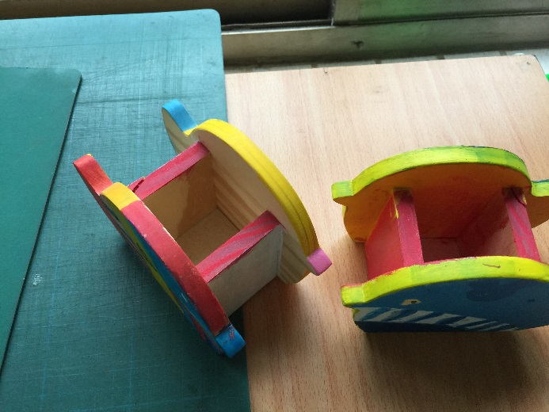
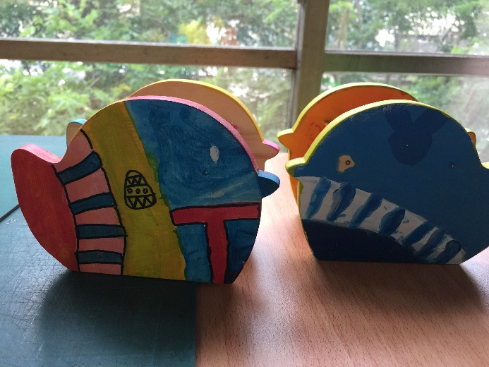
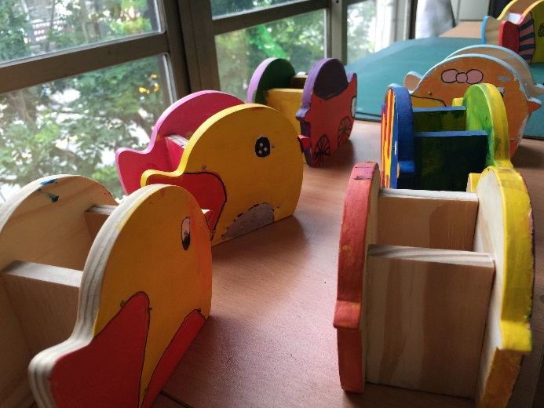
小雞筆筒

Slide 5
歡迎各位家長的加入與協助！

Slide 6
自辦雙語課程
低年級：每週二節課－彈性課（英語）、生活課（音樂→以雙語進行）
中年級：每週三節課－英語x2節、社會x1→以雙語進行
高年級：每週三節課－英語x2節、彈性課x1（英語會話聘請外籍老師進行）

Slide 7
孩子的健康與成長取決於 書包的重量！

